Slide 1
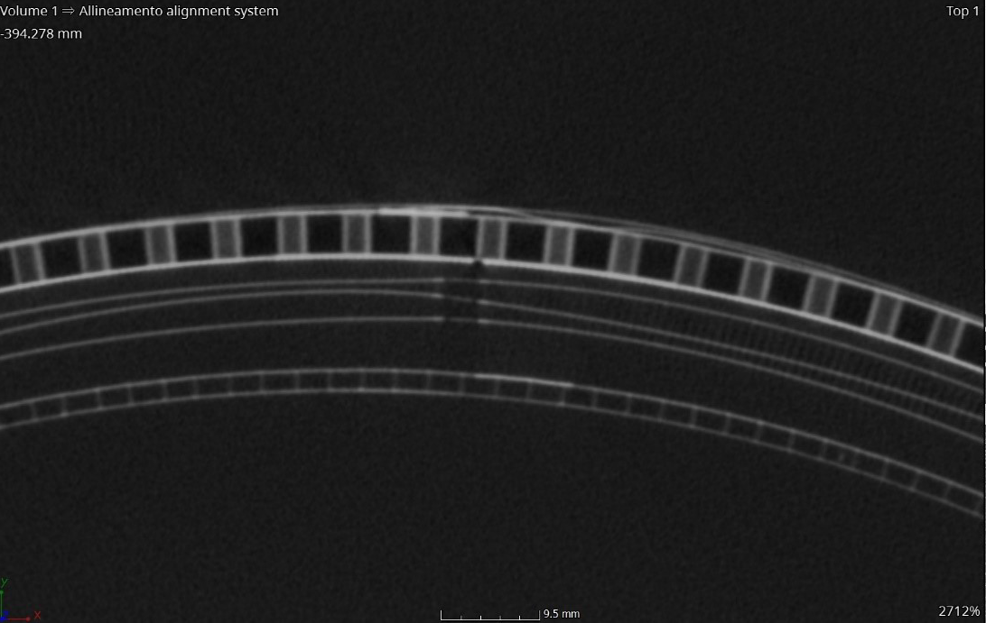
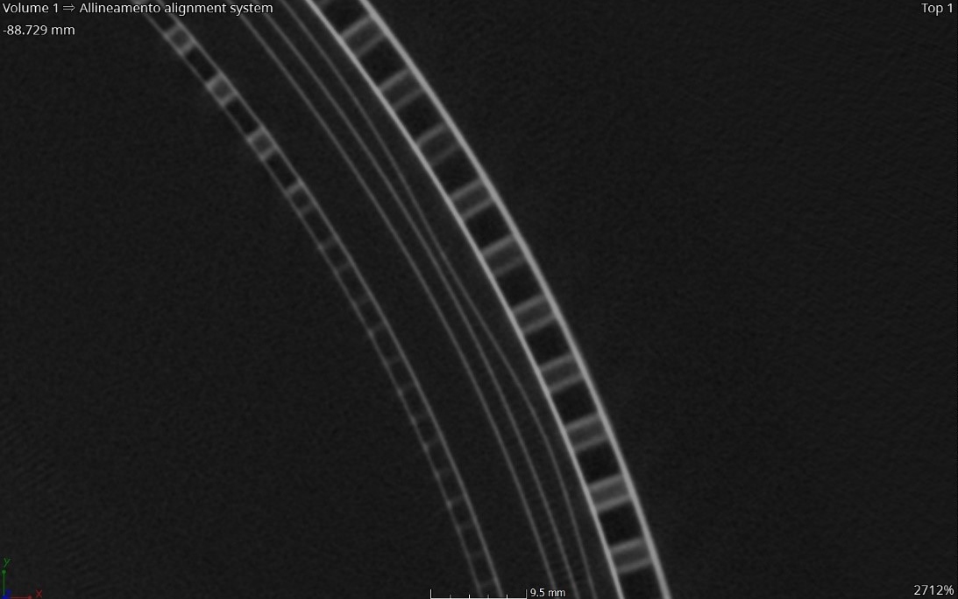
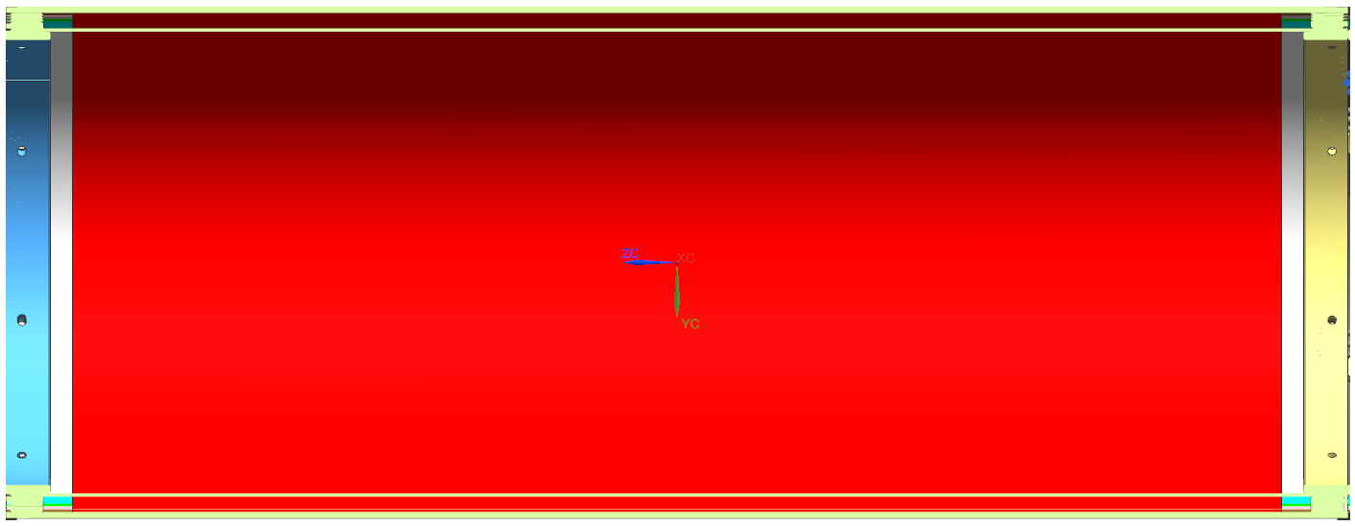
Danneggiamento CGEM Layer3
Il Layer_3 (mostrato in figura) è composto da due cilindri ‘portanti’ coassiali uniti alle estremità da anelli di Permaglas incollati tra di loro. La struttura dei due cilindri è composta da un pannello sandwich circolare che rende il Layer_3 rigido e autoportante. Il danneggiamento sembra riguardare solo i fogli di gem la cui superficie risulta deformata in diverse zone mentre la struttura di L3 non risulta essere danneggiata dal punto di vista globale e conserva la geometria nominale. Per questo motivo si sceglie di studiare la struttura di un singolo foglio di gem vincolato alle estremità.
Immagini realizzate con ct-scan con
in evidenza i fogli di gem deformati
In giallo la sezione longitudinale del Layer_3
BESIII Italia, 16/06/2021
M. Melchiorri - INFN FE

Slide 2
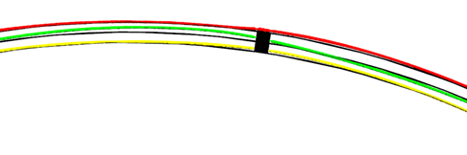
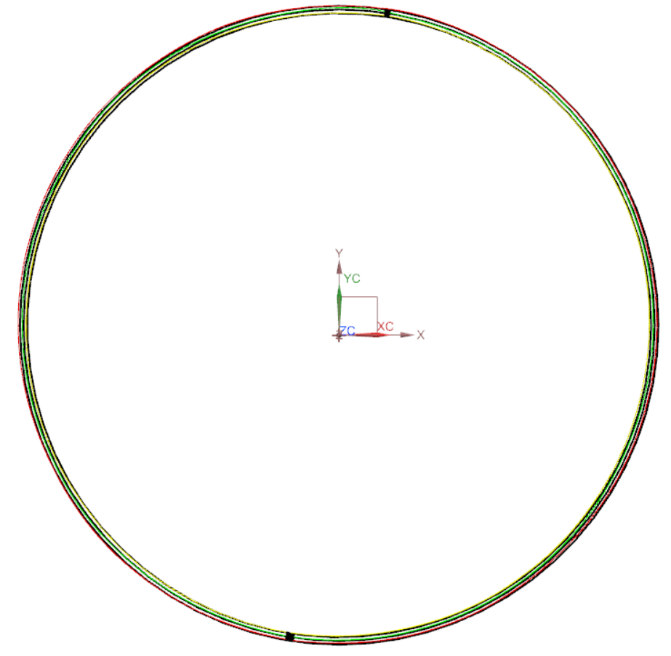
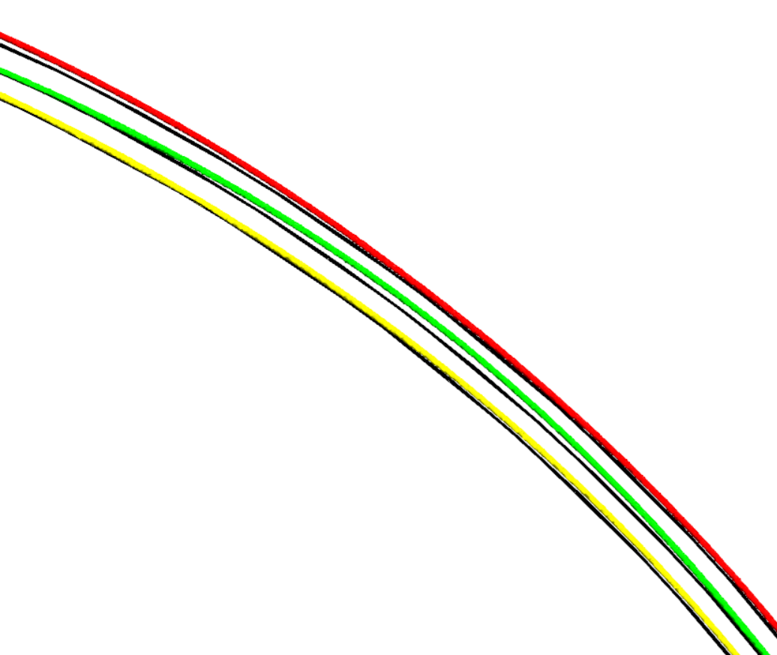
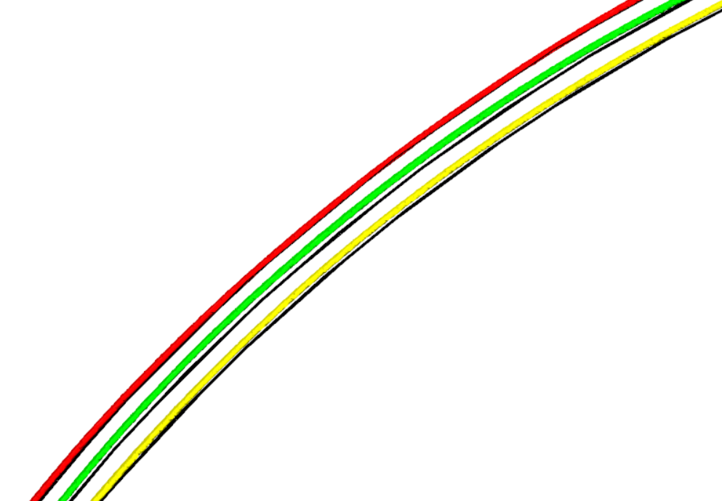
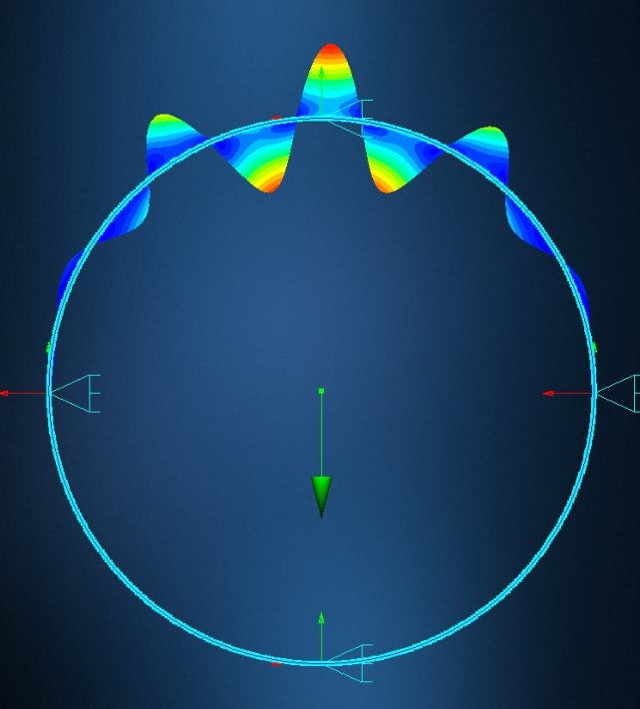

Scostamento dalla geometria nominale
0.4mm
0.7mm
overlap
Profilo (amplificato) della
deformata della Gem_2
Confronto (in una porzione del Layer_3) tra la ricostruzione CAD del file
generato dal ct-scan e la geometria nominale (di colore nero)
BESIII Italia, 16/06/2021
M. Melchiorri - INFN FE

Slide 3
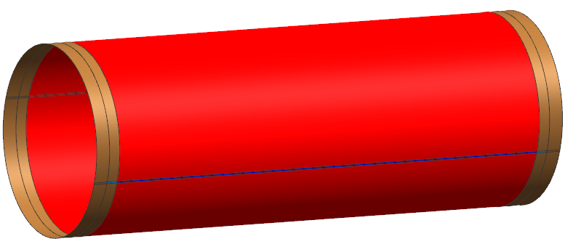
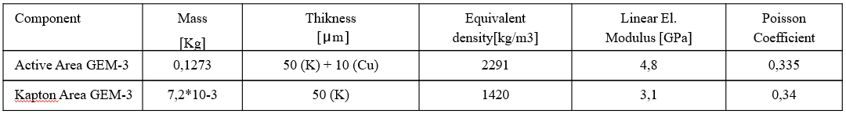
Modello della Gem3 del Layer_3
La cgem viene modellata come un cilindro con un ID = 346mm una Ltot = 940mm e una Laa=847mm. L’area attiva della Gem viene modellata come un foglio di kapton bi-ramato con la massa distribuita su tutta la superficie. Le proprietà meccaniche della cgem rappresentate in tabella sono state ricavate sperimentalmente da Lina Quintieri e pubblicate in una nota interna dei Laboratori: LNF-09/12(IR) November 11, 2009. L’overlap viene modellato trascurando lo spessore della colla.
Active Area
Kapton Area
Kapton Area
BESIII Italia, 16/06/2021
M. Melchiorri - INFN FE

Slide 4
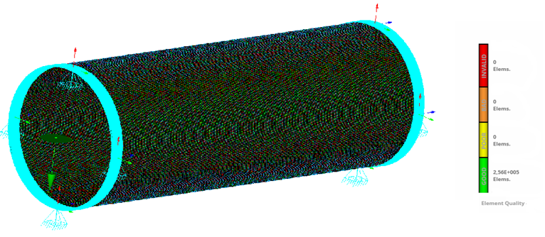
Verifica 1g Gem3_Layer_3
Il cilindro viene vincolato su tutti i gradi di libertà alle
estremità in corrispondenza della superficie incollata
sugli anelli. Viene applicato un carico radiale di 1g per
valutare la deformata dovuta al peso proprio e
successivamente viene valutato il carico critico radiale.
L3_Gem3 Structural Model Size
Mesh Model | SHELL
Mesh Method | Mapped
Mesh Type | CQUAD4
Mesh Size | 2 mm
No. Element | 256000
Discretizzazione del dominio di calcolo
Principali parametri della Mesh
BESIII Italia, 16/06/2021
M. Melchiorri - INFN FE

Slide 5
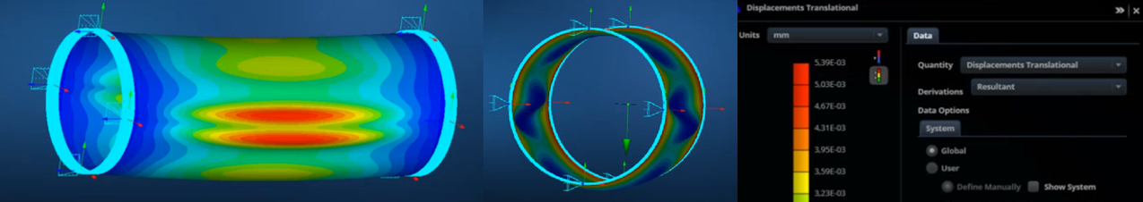
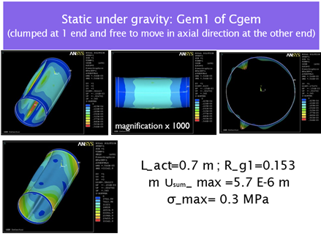
Verifica 1g Gem3_Layer_3
overlap
I risultati sono in linea con quelli osservati da Lina Quintieri.
Si notano delle increspature nei pressi dell’overlap che
si ripercuotono smorzandosi sulla superficie del cilindro.
L.Quintieri, S.Cerioni, G. Morello
BESIII Italia, 16/06/2021
M. Melchiorri - INFN FE

Slide 6
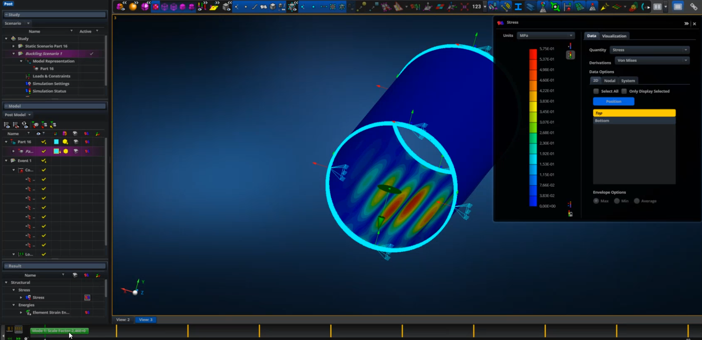
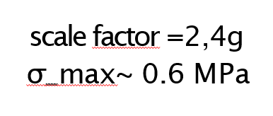
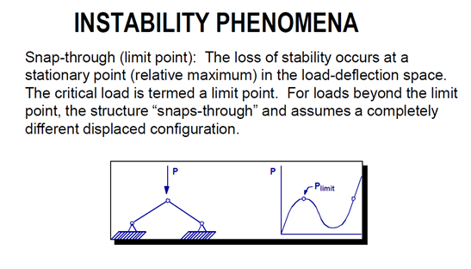
Verifica al Buckling Gem3_Layer_3
BESIII Italia, 16/06/2021
M. Melchiorri - INFN FE

Slide 7
Considerazioni e Conclusioni
La geometria della struttura nel complesso non risulta danneggiata quindi non dovrebbe aver
trasferito alle CGem sollecitazioni continue (flessione, torsione, compressione, trazione …)
Il danneggiamento (geometria globale) riguarda solo le Gem: dal confronto tra le immagini
generate dal ct-scan e la dimensione nominale delle Gem in una porzione del layre_3 si nota un
evidente danneggiamento sulla Gem2.
È stata condotta una analisi strutturale sulla Gem_3 del Layer_3: dalla verifica 1g si notano
delle increspature attorno all’overlap mentre dalla verifica al buckling si raggiunge il carico limite
con un coeff. di 2.4g.
Un valore così basso del coeff. di buckling consiglia uno studio più approfondito sulla
struttura delle CGem.
BESIII Italia, 16/06/2021
M. Melchiorri - INFN FE

Slide 8
Piani futuri e richieste
Studiare via FEM una configurazione geometrica della GEM che permette di aumentare il valore del
carico critico in modo da mettere in sicurezza il rivelatore.
Studiare via FEM lo scostamento dalla geometria nominale massimo consentito delle CGEM.
Studiare una protezione che possa smorzare impatti (accelerazioni) da applicare sul rivelatore
quando esce dalla clessidra.
Possibilità di validare sperimentalmente le analisi FEM (una per tipologia).
Se serve (dal punto di vista della tempistica) supporto per fare le analisi FEM.
BESIII Italia, 16/06/2021
M. Melchiorri - INFN FE

Slide 9
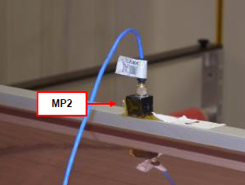

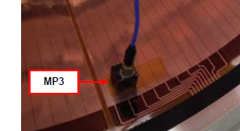
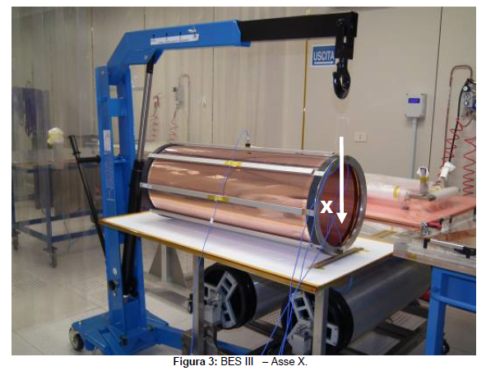
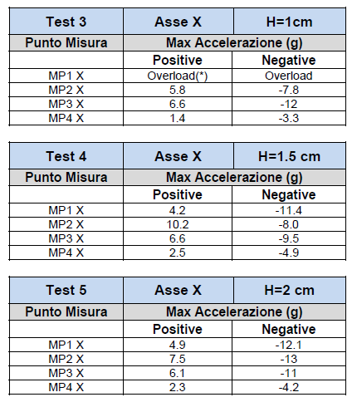
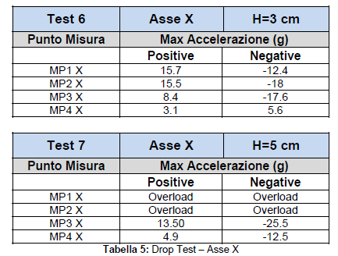
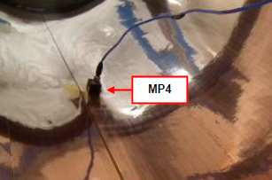
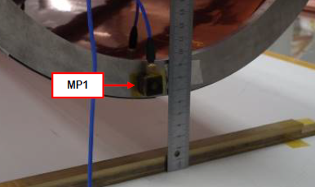

Slide 10
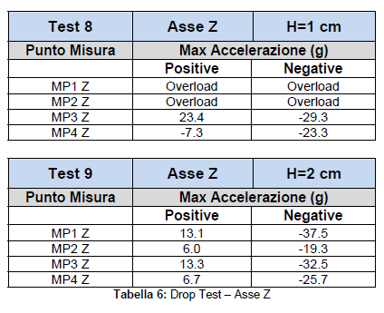
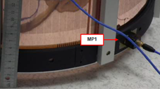
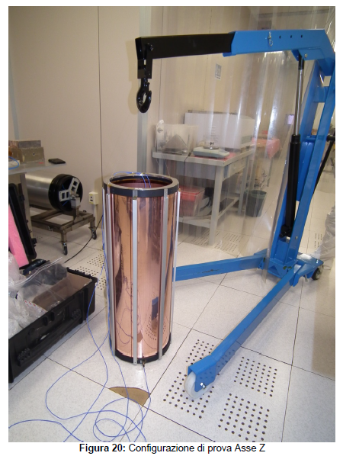
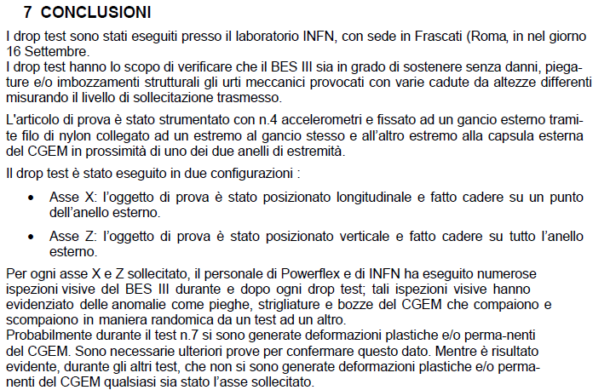
Z

Slide 11
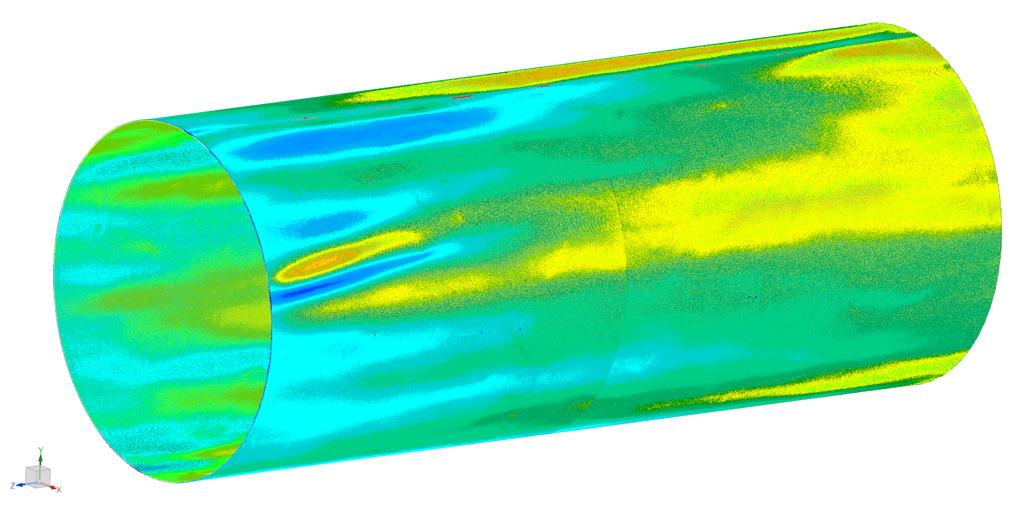
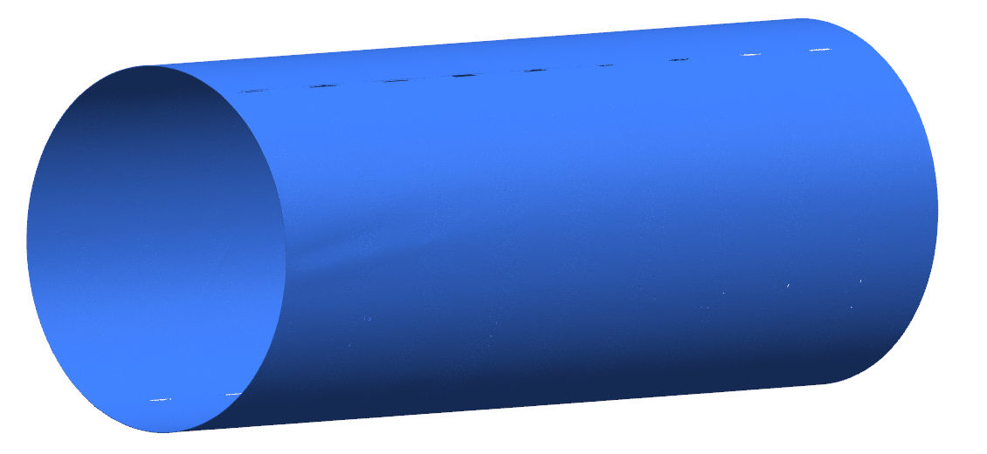
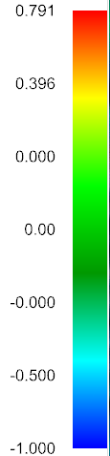

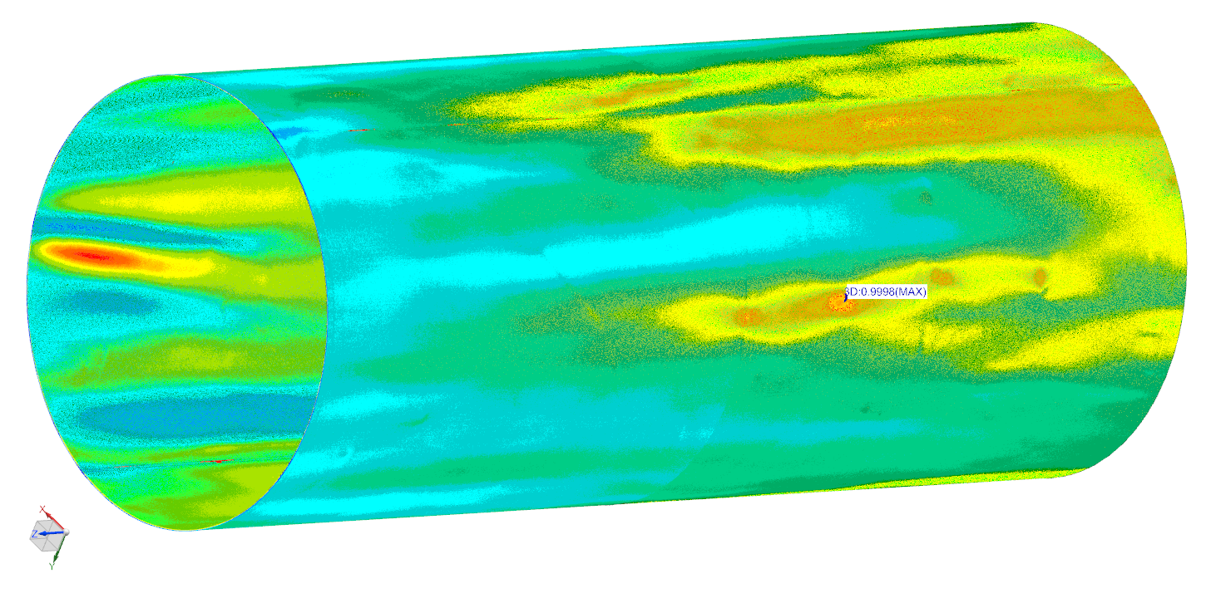
Reverse Engineerinig sulla Gem_3
Viene sovrapposto il cilindro con dimensioni
nominali al cilindro ricostruito dal file vgl (ct-scan)
valutando gli scostamenti

Slide 12
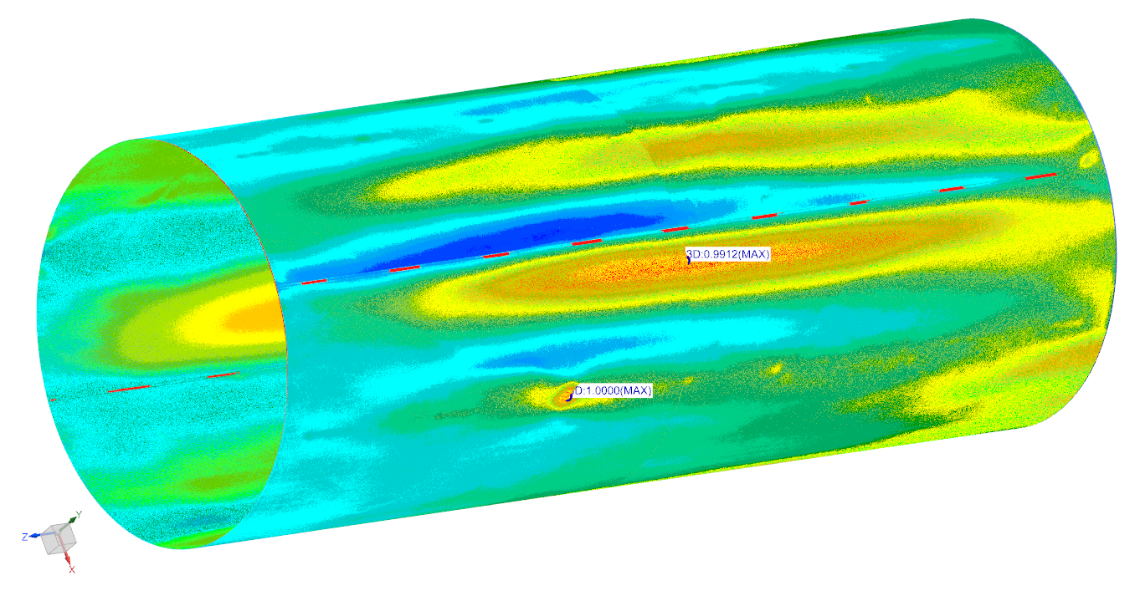
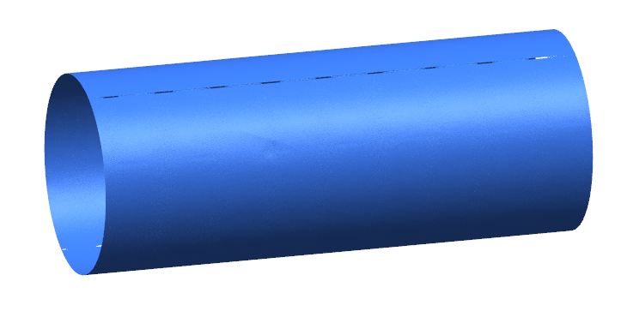
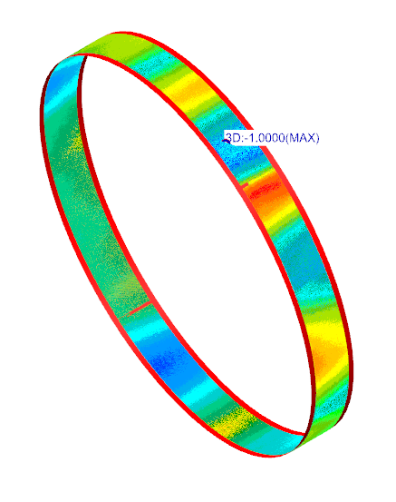
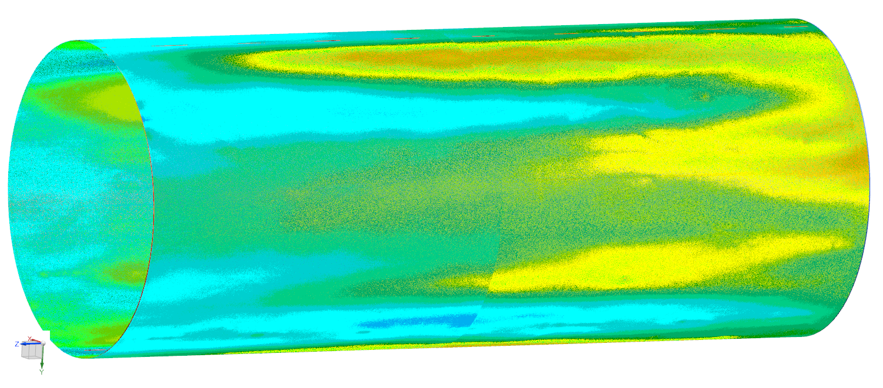
Reverse Engineerinig sulla Gem_2

Slide 13
Considerazioni e Conclusioni

